Slide 1



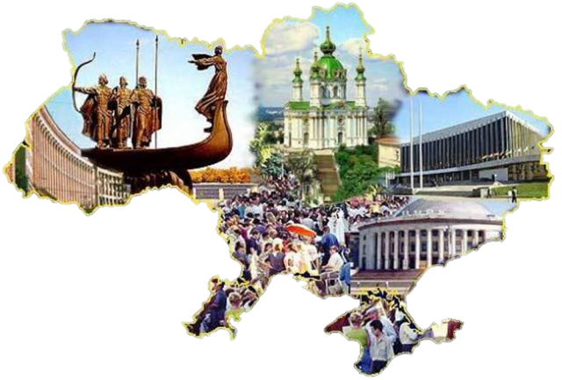
Україна - пам'ятки культури
..

Slide 2
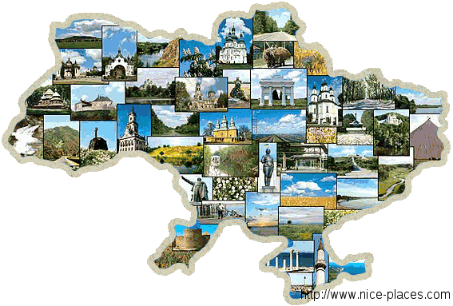
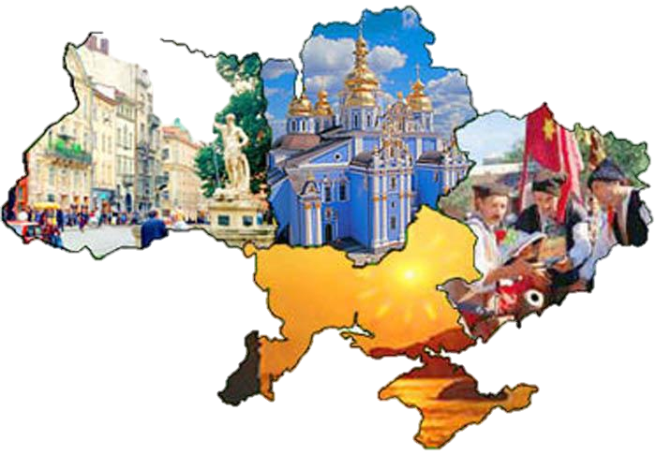
Українські пам'ятки в своїй більшості передають особливості декількох культурно-історичних епох. Від часів первіснообщинного устрою дійшли унікальні залишки помешкань з кісток, петрогліфи Кам'яної могили, якнайдавніші кам'яні скульптури; від культури скіфів і сарматів - численні кургани і городища.
На півострові Крим залишилися руїни грецьких поселень, будови ханського періоду. Староруська культура знайшла віддзеркалення у видатних архітектурних пам'ятниках Києва і Чернігова. Острів Хортиця - колиска козацької героїки. Київська фортеця є найбільшим земляним укріпленням у світі.
Українська земля зберегла понад 2-х тис. визначних пам'яток. Серед них культових споруд - понад 1 тис., оборонної - понад 160, цивільної - близько 400, садово-паркової близько 15. На жаль, більшість з них з кожним роком приходять у занепад.

Slide 3


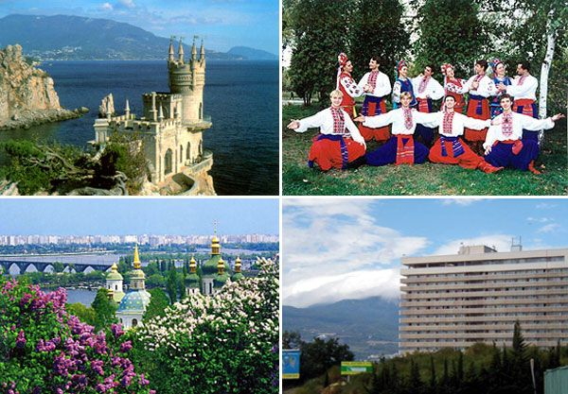
Пам’ятки
Храми
Палаци
Музеї
Театри та опери
Фортеці
Пам'ятники
Архітектура

Slide 4
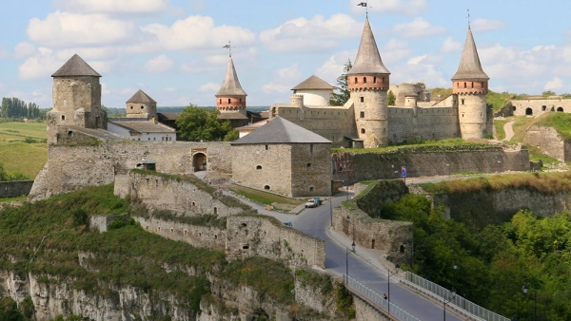
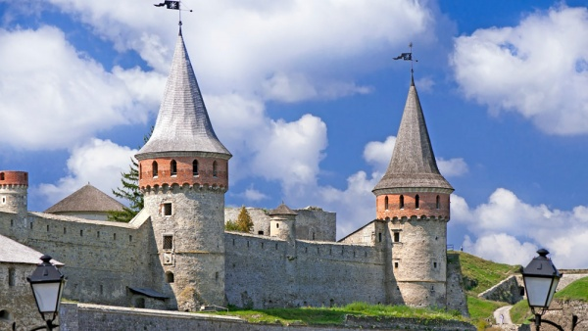
Кам'янецька фортеця, Кам'янець-Подільський
Це місто називають квіткою на камені. І не дивно. Побудований на півострові площею всього 121 га в долині річки Смотрич з каньйоном 40-60 м в глибину, з висоти пташиного польоту він нагадує маленьке кам'яне диво на скелі. Правда, сьогодні дивлячись на його однотонні вулички та будівлі з таким же одноманітним населенням, важко повірити, що колись тут, у прикордонному форпості декількох держав, відбувалися бурхливі події, важко уявити його мультикультурне обличчя, поки не почуєш голос історії в стінах руїн і не побачиш кольорове минуле в сірому камені.

Slide 5
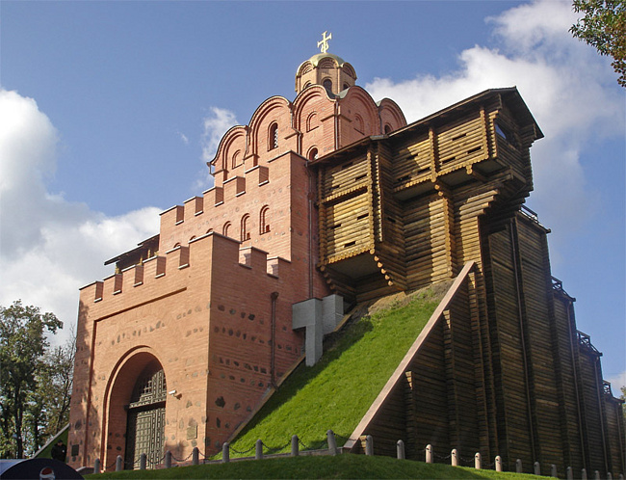
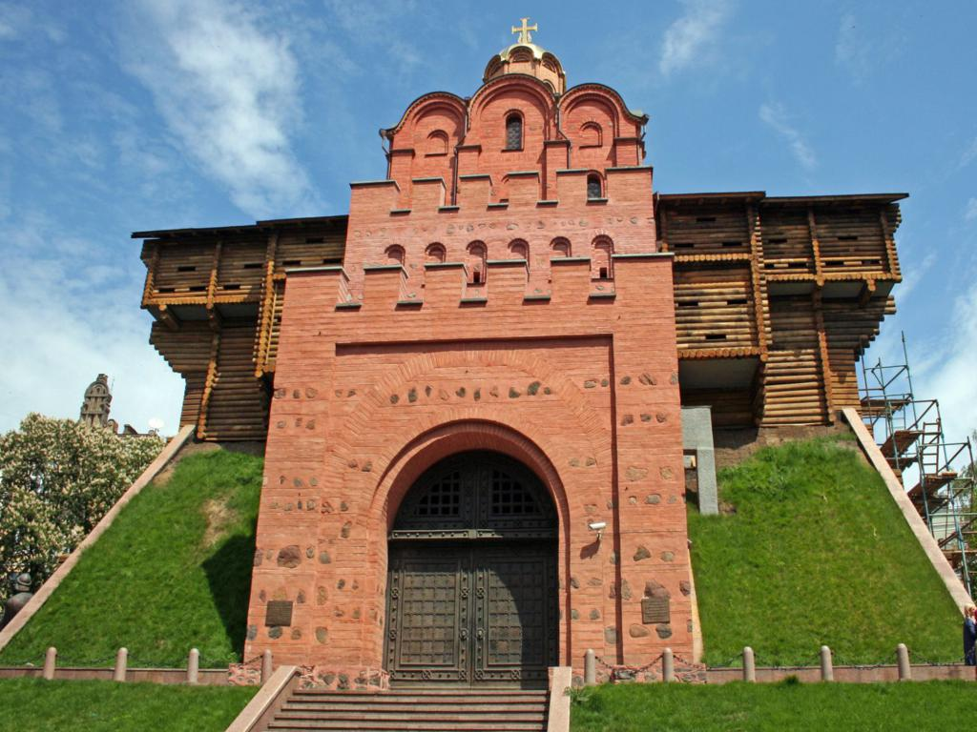
Золоті ворота Києва
Золоті ворота є пам'ятником оборонного зодчества Києва. Це один з тих пам'ятників, який є символом епохи Київської Русі - першої слов'янської держави. У теж час цей пам'ятник є зразком древньої архітектури та оборонної техніки, який зберігся до сьогоднішніх днів. Київські Золоті ворота були зведені в 1164 році, за часів правління Ярослава Мудрого. Вони були частиною фортифікаційних укріплень Києва і майже не відрізнялися від інших сторожових воріт. Безліч разів вороги Києва намагалися взяти місто штурмом через Золоті ворота, але жоден штурму не був успішним.
Пам’ятки

Slide 6
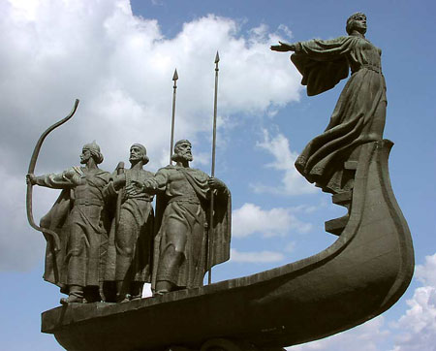
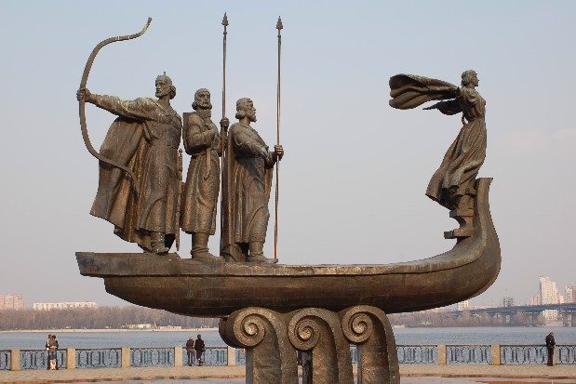
Пам'ятник засновникам Києва - Кию, Щеку, Хориву та їхній сестрі Либідь
Чотирифігурна композиція з кованої міді відтворює на повний зріст легендарних засновників міста – братів Кия, Щека, Хорива та їхню сестру Либідь, які ніби пливуть у пласкому човні, піднятому на гранітний п’єдестал у вигляді трьох стилізованих хвиль, що, в свою чергу, розміщені на червоному гранітному стилобаті прямокутної форми.

Slide 7
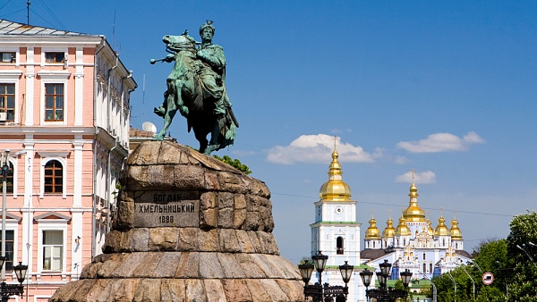
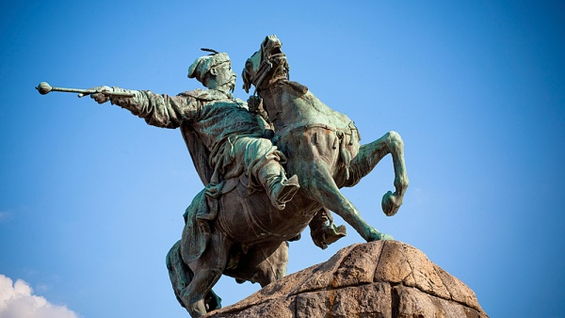
Пам'ятник Богдану Хмельницькому
Монумент гетьману стоїть на одній з найважливіших і найстаріших площ Києва - Софійській. Великий полководець, борець з турками і поляками, пришпорюють коня і пильно дивиться в далечінь: чи немає поблизу якого ворога, якого треба навчити уму-розуму.
Проект пам'ятника придумав відомий російський скульптор Михайло Микешин, а гроші на статую збирали з доброчинної передплати. Фінансів, однак, не вистачило, тому саму постать героя на коні відлили, а от постаменту довелося чекати кілька років. І весь цей час скульптура сиротливо стояла в одному з київських дворів.
Пам’ятки

Slide 8
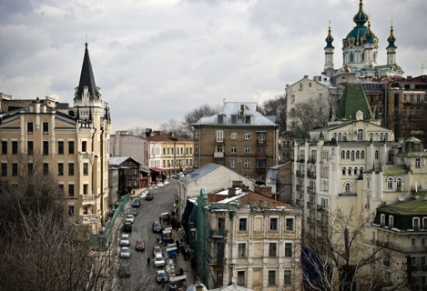
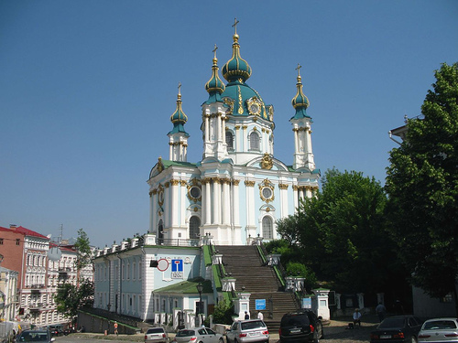
Андріївський узвіз
Вулиця-музей Андріївський узвіз — одна з головних визначних пам'яток Києва. Тут розташовані театри, художні галереї та майстерні. На Андріївському узвозі жило багато діячів культури і науки. Уздовж вулиці ведеться торгівля сувенірами, предметами мистецтва, антикваріатом тощо. Свою назву вулиця отримала завдяки Андріївській церкві, побудованій у середині 18 століття у верхній її частині.

Slide 9
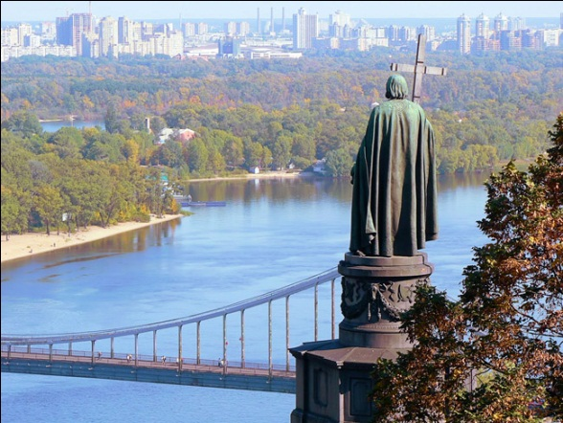
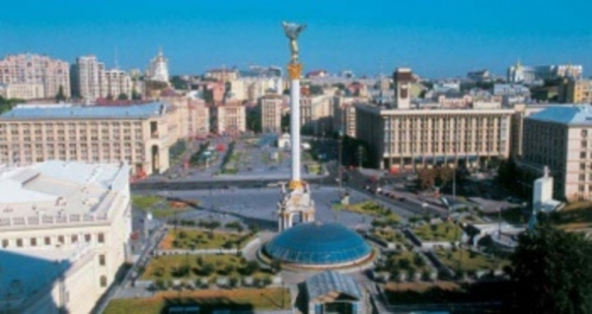
Все це – визначні пам’ятки української культури. Їх історія складна і багатостраждальна. Чимало вони побачили на своєму віці, але їм вдалося дійти до нас і свідчити про те вміння, якими володіли колишні зодчі нашої держави. Окрім архітектурних цікавостей, вони багаті на історичні події, але головне, що притаманне їм усім – це наявність яскравої індивідуалістичної риси, яка була характерна усім релігійним будовам українських земель. Це свідчить про своєрідність і самобутність української культури, творчого пошуку. Воістину Україна багата на славних майстрів!

Slide 10
Дякую за увагу
Пам’ятки

